Slide 1
Приемы построения графиков сложных кусочных функций
Ясакова Дарья Владимировна,
региональный методист,
учитель математики МБОУ СОШ №2 с. Федоровка МР Федоровский район Республик Башкортостан

Slide 2
Общая характеристика задания №22 ОГЭ 2025 г.
22 задание – это задание высокого уровня сложности, оно требует свободного владения материалом и довольно высокого уровня математического развития.
Задание представляет собой задачу по теме «Графики функций».

Slide 3
Типы заданий в банке ФИПИ
Кусочно-заданная функция
Модули
Парабола с выколотой точкой
Гипербола с выколотой точкой
Модуль с выколотой точкой
Пересечение построенного графика с прямой y=m или y=kx

Slide 4
Задания с графиками состоят из двух частей:
построение графика;
поиск значения параметра.

Slide 5
Алгоритм работы с заданием
1) преобразуем формулу, которая задает функцию, и найдем область определения функции;
2) определим вид и характерные точки графика функции на каждом промежутке;
3) изобразим график функции на координатной плоскости;
4) исследуем график функции, исходя из вопроса к заданию;
5) запишем ответ.

Slide 6
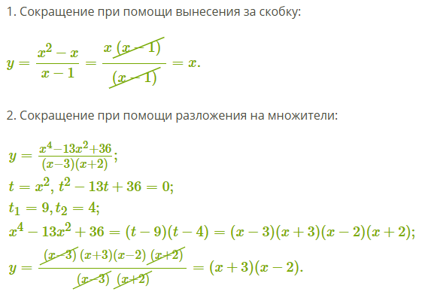
Необходимо повторить:
Преобразования алгебраических выражений (приведение к общему знаменателю, приведение подобных слагаемых, разложение на множители, сокращение дробей).
2. Способы решения уравнений (отдельно остановиться на графическом). Исследование уравнения на предмет количества корней.

Slide 7
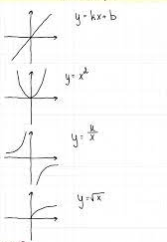
Необходимо повторить:
3. Работу с графиками функций (нахождение области допустимых значений переменной, понятие «выколотой точки», нулей функции, построение и чтение графиков функций, преобразование и сдвиги графиков).
- линейной
- квадратичной
-обратно-пропорциональной
-модуля
- корня

Slide 8
Графики элементарных функций:
дать описание: указать, что это за функция и что является ее графиком (желательно);
построение графиков прямой и гиперболы необходимо проводить с таблицей, расчеты должны быть записаны;
построение параболы может быть выполнено как с помощью таблицы: обязательно отдельно показать поиск координат вершины и в таблице прописать дополнительные точки, так и через выделение полного квадрата и преобразования графика (описать словами, что график получен из параболы путем смещения…);

Slide 9
Кусочно - заданная функция:
каждая отдельная часть графика строится по тем же требованиям;
указать, частью какого графика она является;
определить точку «склейки», указав ее координаты.

Slide 10
Чтобы построить график кусочной функции, нужно:
Провести прямые x=a, x=a, x=a, где a-граничные точки,
На каждой составляющей области определения (a, a), где i=1…n выбрать тот график, который соответствует входящей функции на этом промежутке.
Выяснить значение функции в граничных точках.
Построить график

Slide 11
Верное построение графика включает в себя:
масштаб,
содержательную таблицу значений или объяснение построения,
выколотая точка обозначена в соответствии с ее координатами.

Slide 12
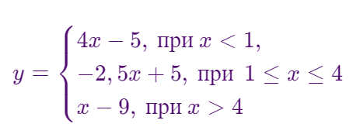
Задание 22 из банка ФИПИ
Постройте график функции:
Определите, при каких значениях m прямая y=m имеет с графиком ровно две общие точки.

Slide 13
x<1 (синяя зона)
1⩽х⩽4 (зелёная зона)
x>4 (розовая зона)

Slide 14
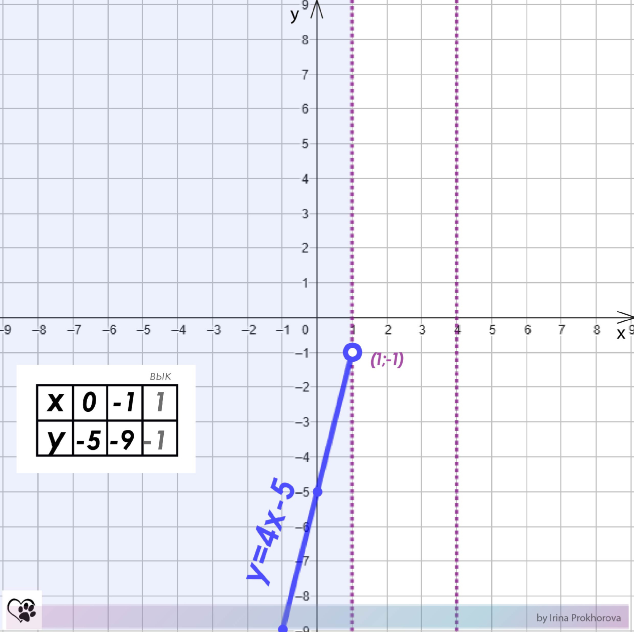
Первое построение.
При x<1
y=4x-5 - это линейная функция. Графиком является часть прямой.

Slide 15
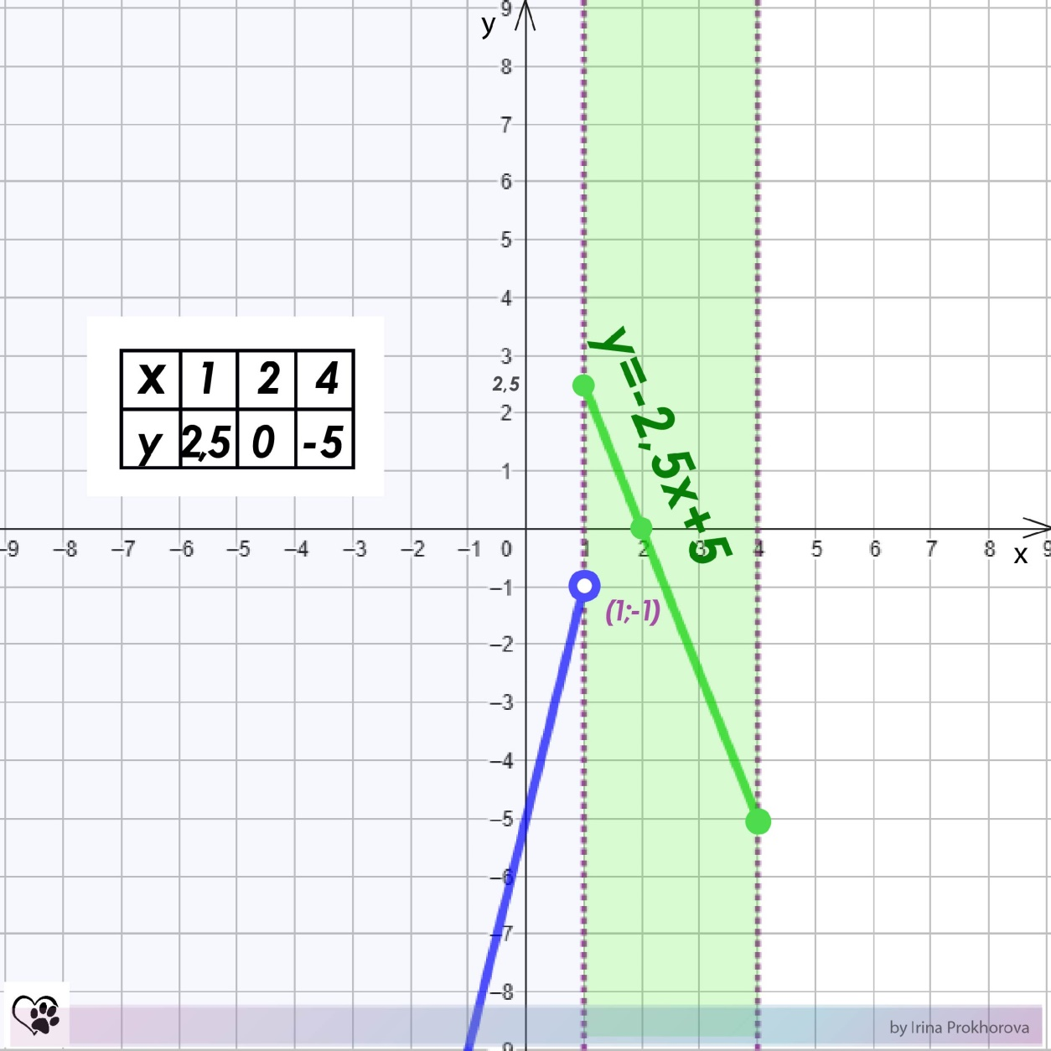
Второе построение
при x∈[1;4]
y=-2,5x+5 - это тоже линейная функция. Графиком является часть прямой.

Slide 16
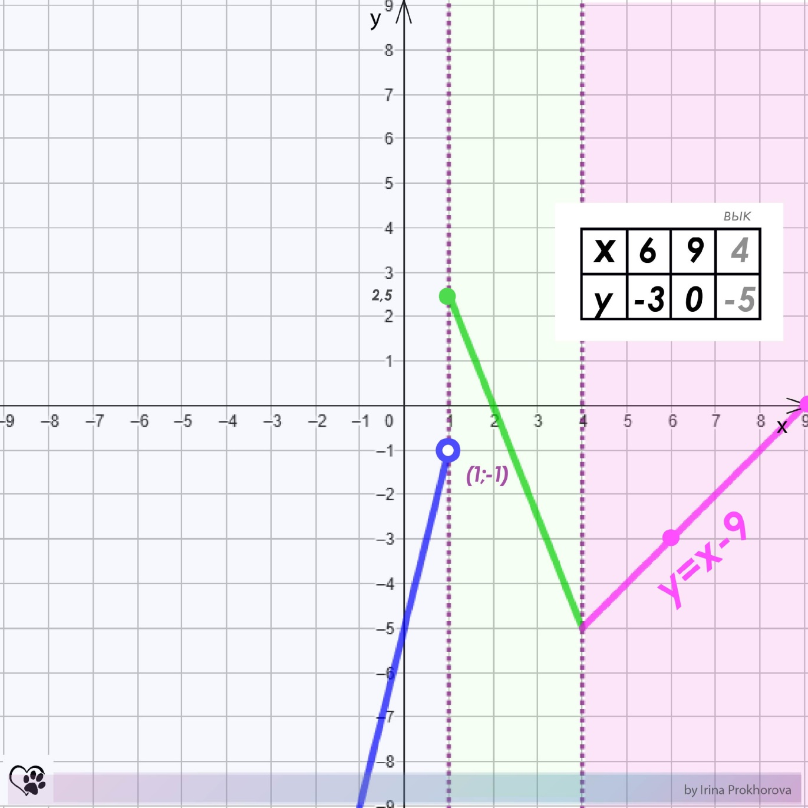
Третье построение
При х>4 функция
y=x-9 – линейная.

Slide 17
Определите, при каких значениях m прямая y=m имеет с графиком ровно две общие точки.

Slide 18
Важно! Параметр – это исследование, а не просто ответ. На графике должны изображены несколько горизонтальных линий, прописаны все случаи параметра.

Slide 19
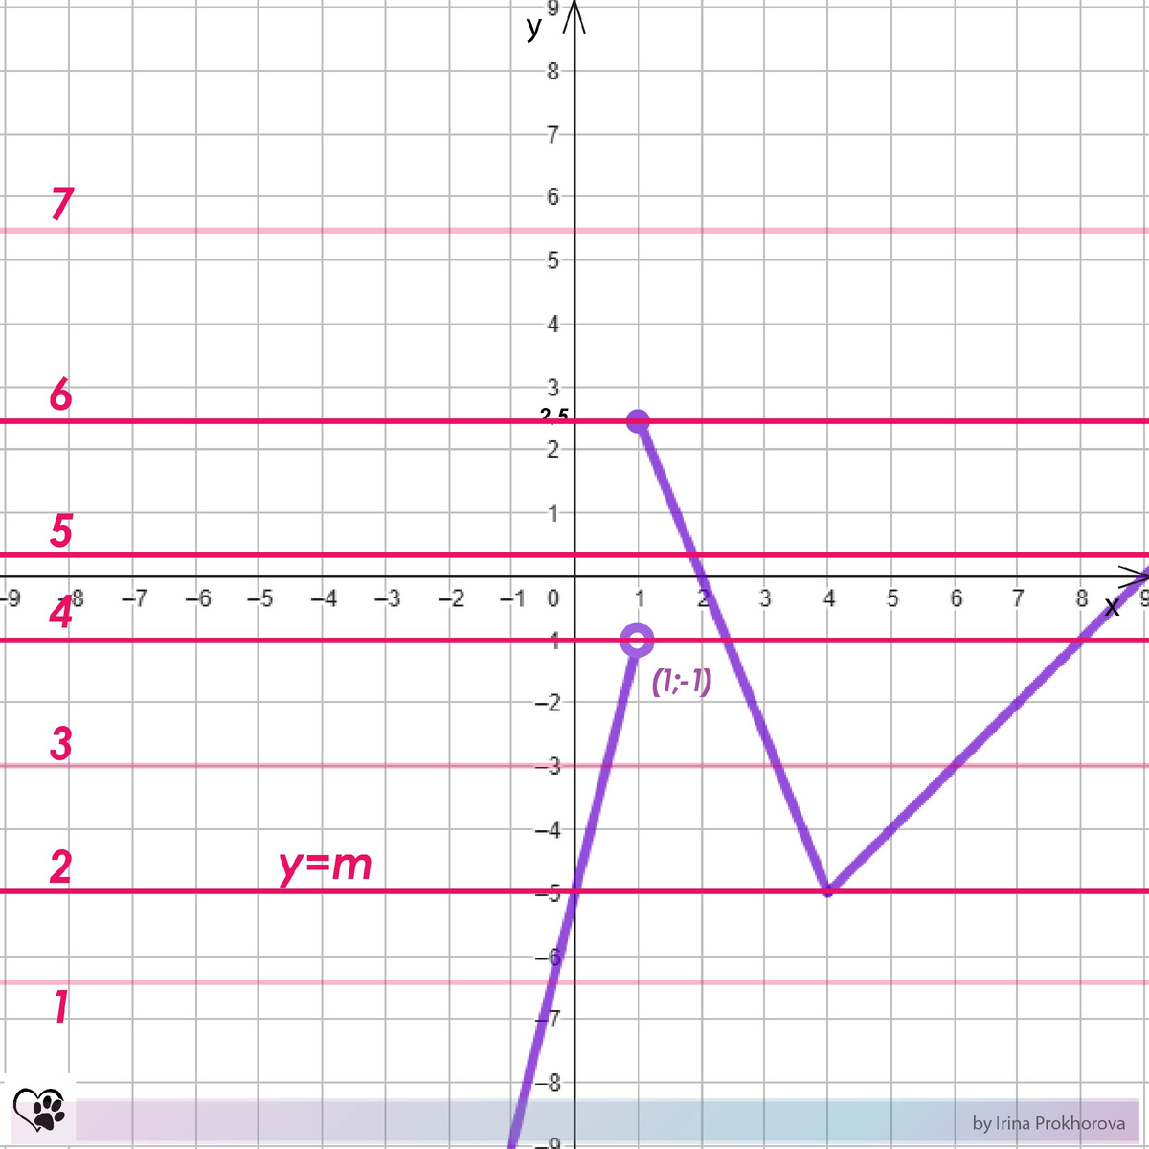
При
m<-5: одна точка
m=-5: две точки
-5<m<-1: три точки
m=-1:две точки
-1<m<2,5: две точки
m=2,5: две точки
m>2,5: одна точка
Ответ: при m=-5 и m∈[-1;2,5]

Slide 20
Постройте график функции
и определите, при каких значениях т прямая у = т
имеет с графиком ровно две общие точки.
Решение.
Квадратичная функция, графиком является часть параболы, ветви вверх. Найдем координаты вершины:
Линейная функция, графиком является часть прямой.
выколота
x | 0 | -2 | 1
y | 0 | -6 | 3
x | 2 | 1 | 3
y | 2 | 3 | 3

Slide 21
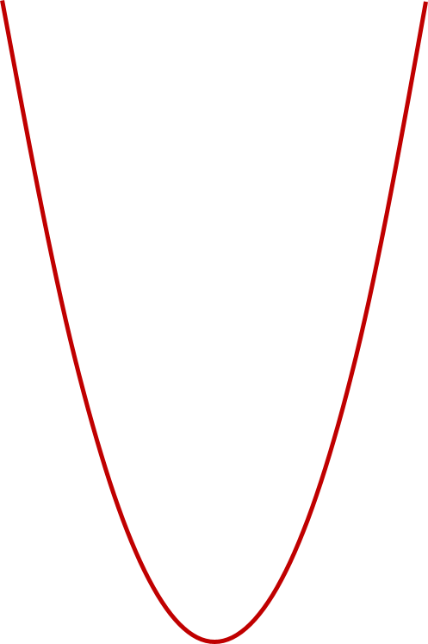
у
Решение.
9
8
7
1 точка
6
5
4
2 точки
3 точки
3
2
2 точки
1 точка
1
-6 -5 -4 -3 -2 -1
0
1 2 3 4 5 6 7
х
-1
-2
Ответ: m = 2; m = 3.

Slide 24
Следует обратить внимание учащихся на следующие моменты:
График для каждого кусочка строится отдельно.
Очень важно определить точки склейки! Их вычисления должны находиться в таблице. Но для выколотых точек, в случае строгих неравенств, это необходимо обозначить.
После построения все точки склейки проверить в соответствии с заданными промежутками.

Slide 25
Типичные ошибки при оформлении 22 задания с развернутым ответом:
неверно построен график;
записано верное значение параметра, но не указано, как оно получено;
отсутствует единичный отрезок на координатных осях или направления координатных осей.
слева или справа график обрывается заштрихованной точкой, а в области определения ограничения нет.

Slide 26
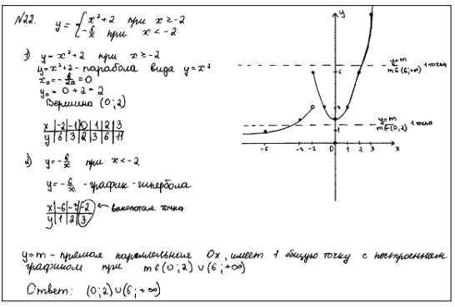

Slide 27
Из моего личного опыта подготовки к ОГЭ
Индивидуальный подход к каждому обучающемуся;
Систематический и регулярный мониторинг знаний;
Использование различных источников при подготовке к ОГЭ;
Работа с бланками ОГЭ;

Slide 28
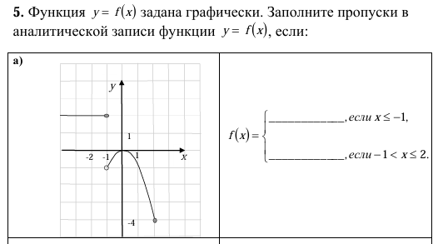
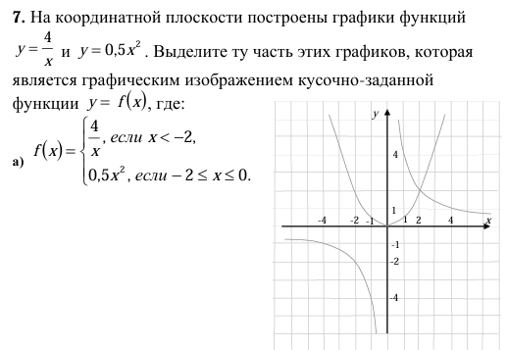
Использование рабочих листов:

Slide 29
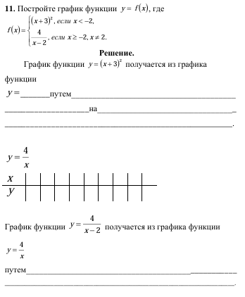
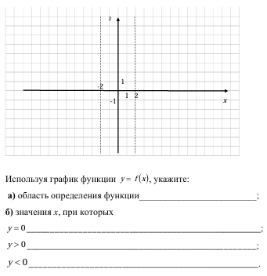

Slide 30
Список использованной литературы:
Лекция по теме "Как строить график кусочной функции» https://infourok.ru/lekciya-po-teme-kak-stroit-grafik-kusochnoy-funkcii-3328358.html?ysclid=m8nhpe2ujp87572310
Методическое пособие "Построение кусочно заданных функций» https://nsportal.ru/shkola/algebra/library/2016/11/16/metodicheskoe-posobie-postroenie-kusochno-zadannyh-funktsiy
Открытый банк тестовых заданий ФИПИ https://oge.fipi.ru/bank
Решение задания №22 КИМ ОГЭ по математике https://kopilka.edu-eao.ru/reshenie-zadaniya-22-kim-oge-po-matematike/
Мастер-класс «Задание №23 ОГЭ. Построение графиков функций» https://nsportal.ru/shkola/algebra/library/2018/11/30/master-klass-zadanie-no23-oge-postroenie-grafikov-funktsiy

